Slide 1
CT와 SW의 이해 (컴퓨팅 사고력과 프로그래밍)

Slide 2
Chap 3 데이터의 표현과 운영체제
Section 1 컴퓨터란?
1 컴퓨터의 기능
2 컴퓨터의 종류
3 컴퓨터 하드웨어^{Hardware}와 소프트웨어^{Software}
Section 2 컴퓨터와 프로그램
1 사람과 컴퓨터의 상호작용
2 프로그래밍 언어^{Programming Language}
3 컴퓨터는 어떻게 프로그램을 인지할까요?

Slide 3
Section 1 데이터의 표현
컴퓨터에 표현(저장)되는 모든 데이터는 2진수로 표현한다
2진수는 0,1로 나타내는 표현법이다

Slide 4
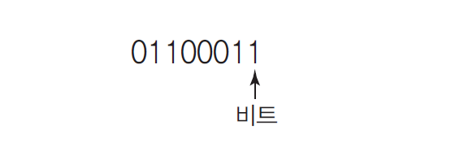
1. 2진수의 표현과 저장단위
컴퓨터는 0 또는 1로 구성된 2진수를 바탕으로 데이터를 표현
0과 1을 비트(bit)라고 한다
1비트로 표현할 수 있는 상태는 0과 1 두 가지 상태만 표시

Slide 5
1. 2진수의 표현과 저장단위
4개의 비트로 표현할 수 있는 상태의 수는?
1 | 0000 | 9 | 1000
2 | 0001 | 10 | 1001
3 | 0010 | 11 | 1010
4 | 0011 | 12 | 1011
5 | 0100 | 13 | 1100
6 | 0101 | 14 | 1101
7 | 0110 | 15 | 1110
8 | 0111 | 16 | 1111

Slide 6
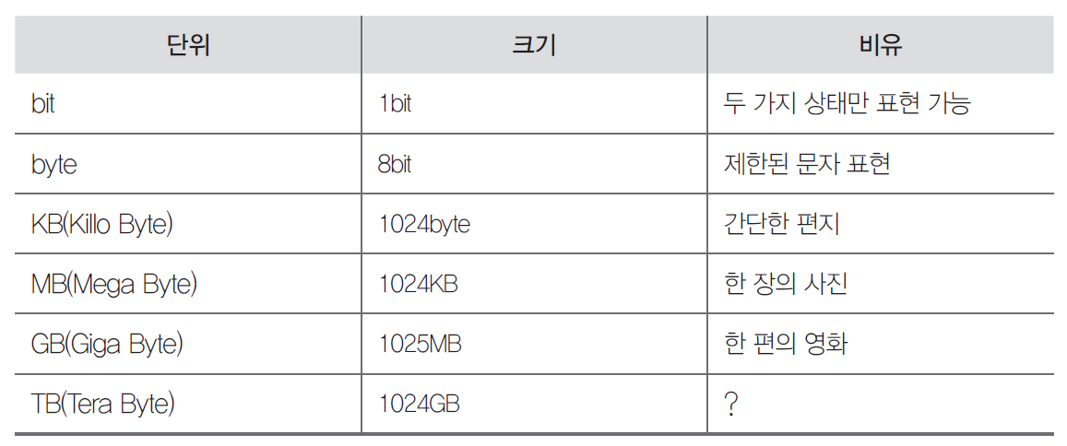
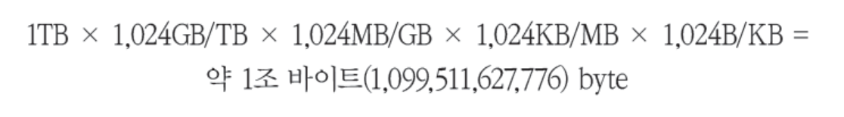
1. 2진수의 표현과 저장단위
컴퓨터에 저장할 수 있는 정보의 규모

Slide 7
2. 문자의 표현
컴퓨터에 문자를 저장하기 위해 표준화된 코드체계를 사용
아스키(ASCII) 코드
1967년에 표준으로 제정된 7비트 코드체계
유니코드(Unicode)
아스키 코드는 7비트의 표현한계 때문에 세계의 다양한 문자를 표현할 수 없다
유니코드는 16비트를 사용하여 문자를 표현하기 때문에 65,536개의 문자를 표현할 수 있다

Slide 8
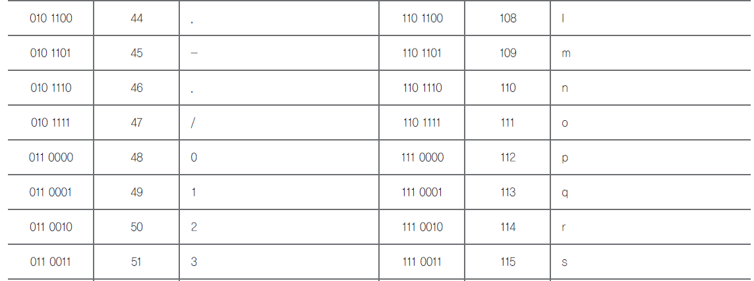
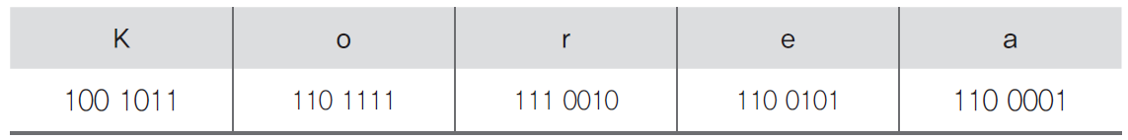
2. 문자의 표현
아스키(ASCII) 코드
아스키코드의 일부
“Korea”의 아스키코드 표현

Slide 9
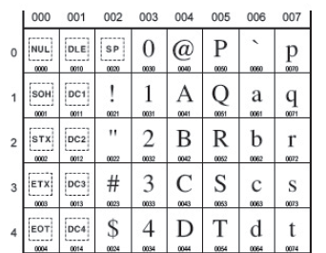
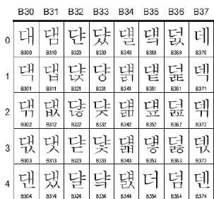
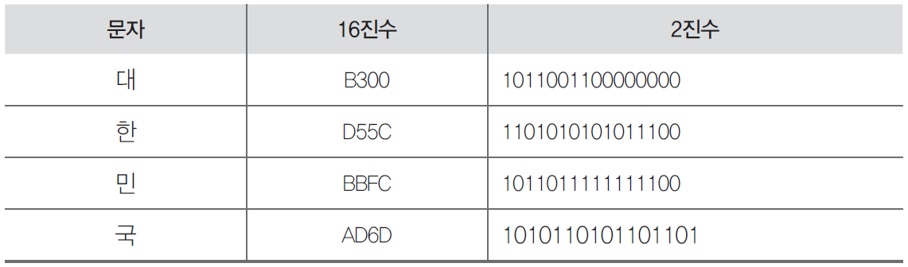
2. 문자의 표현
유니코드(Unicode)
유니코드의 일부
“대한민국”의 유니코드 표현

Slide 10
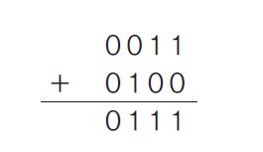
3. 숫자의 표현
연산의 대상이 되는 데이터들을 숫자 데이터라고 한다
숫자 데이터들은 당연히 2진법으로 표시되어야 한다
예 : 3+4를 수행하기 위해서는

Slide 11
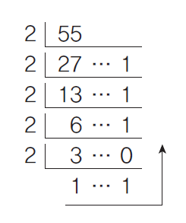
3. 숫자의 표현
진법의 변환
프로그램에서 사용된 10진법은 번역기에 의해 2진법으로 자동 변환된다
10진수를 2진수로 바꾸는 방법
예 : 55를 2진수로 변환하려면 55를 계속 2로 나누고 나머지를 역순으로 배열하면 2진수가 된다
2진수 : 110111

Slide 12
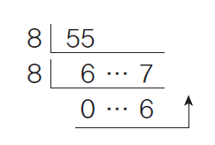
3. 숫자의 표현
진법의 변환
10진수를 8진수로 바꾸는 방법
예 : 55를 8진수로 변환하려면 55를 계속 8로 나누고 나머지를 역순으로 배열하면 8진수가 된다
8진수 : 067

Slide 13
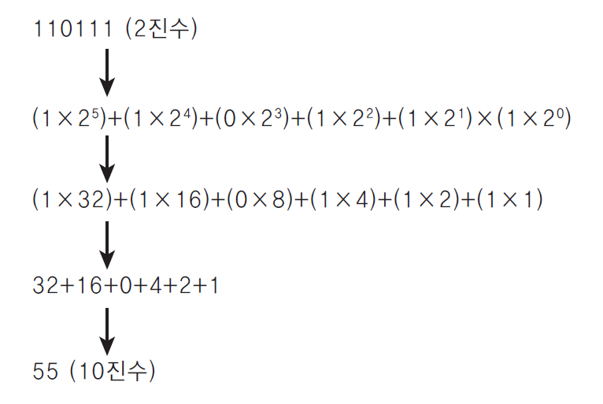
3. 숫자의 표현
진법의 변환
2진수를 10진수로 바꾸는 방법
기수(기초가 되는 수) 승을 이용하여 변환시킨다
예 : 110111을 10진수로 변환하려면

Slide 14
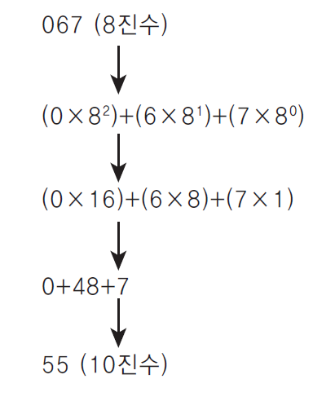
3. 숫자의 표현
진법의 변환
8진수를 10진수로 바꾸는 방법
기수(기초가 되는 수) 승을 이용하여 변환시킨다
예 : 067을 10진수로 변환하려면

Slide 15
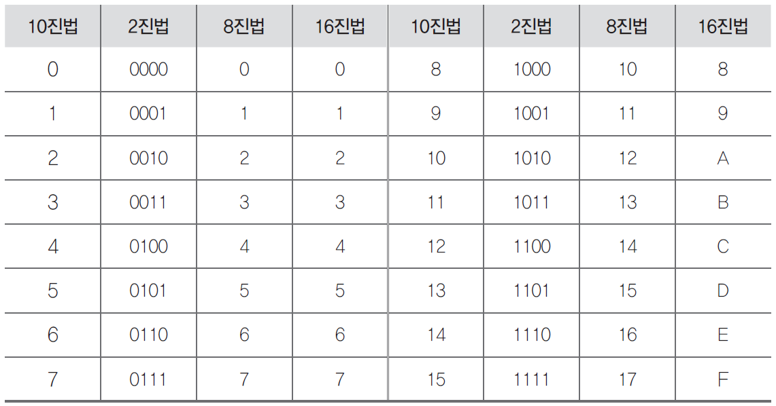
3. 숫자의 표현
진법의 표현

Slide 16
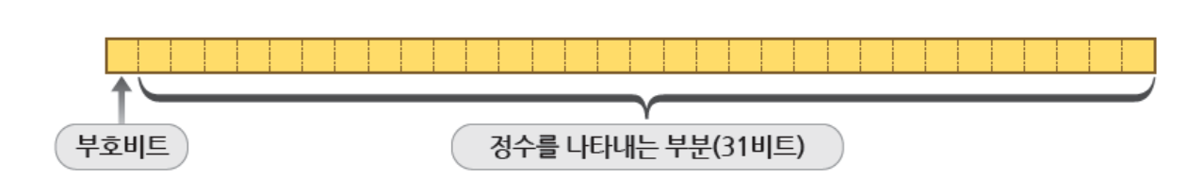
3. 숫자의 표현
정수의 표현
프로그램에서는 정수를 자유롭게 사용
예
a = 1234567890
b = -4890
대부분의 언어에서는 정수를 나타내기 위해 32비트 크기의 공간을 사용
32 비트를 사용하여 정수를 표현할 때 첫 번째 비트는 양수와 음수를 나타내는 부호 비트로 사용
31 비트로 나타낼 수 있는 정수의 범위는 -2³¹(-2,147,483,648)~ +2³¹-1(+2,147,483,647) 까지이다.

Slide 17
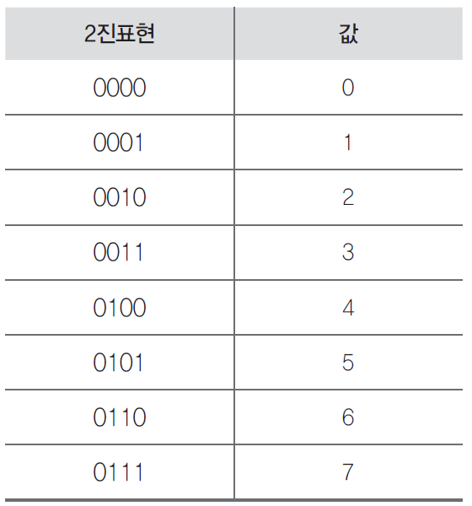
3. 숫자의 표현
정수의 표현
4 비트로 나타낼 수 있는 정수의 가지 수? (첫 번째 비트를 부호 비트로 사용)
양의 정수 8가지
3비트로 표현 할 수 있는 양의 정수에는 0 이 포함되어 있으므로 표현할 수 있는 숫자는 7(2³ -1) 까지만 저장할 수 있다

Slide 18
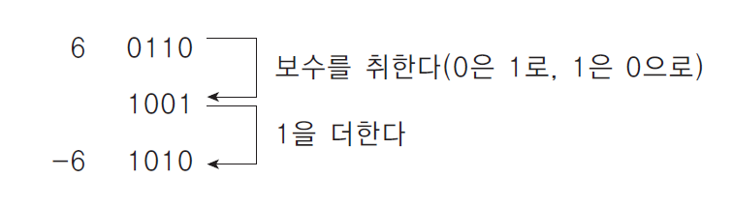
3. 숫자의 표현
정수의 표현
음수의 표현방법
2의 보수(2’s complement) 방법으로 표현
양의 정수를 이용하여 음수를 만드는 방법
예 : -6을 만들기 위해서는 양수 6을 이용한다

Slide 19
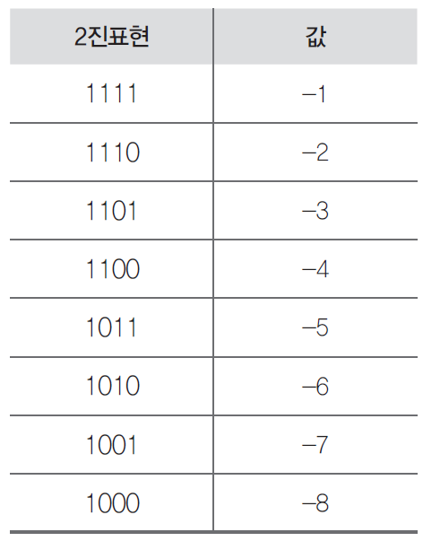
3. 숫자의 표현
정수의 표현
음수의 표현방법
4비트로 음수를 표현

Slide 20
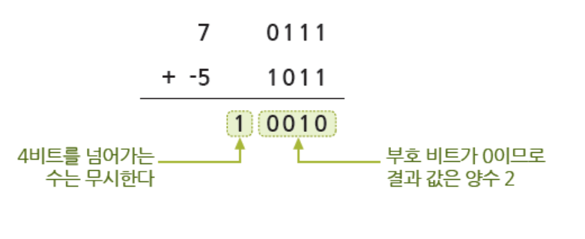
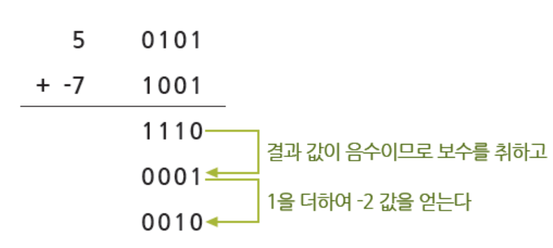
3. 숫자의 표현
정수의 표현
정수의 연산 : 컴퓨터는 가감승제를 포함한 모든 연산을 더하기 연산으로 처리
예 : 7-5를 컴퓨터는 7+(-5)로 수행
예 : 5-7을 컴퓨터는 5+(-7)로 수행

Slide 21
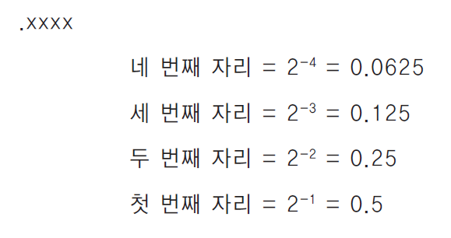
3. 숫자의 표현
실수의 표현
프로그램에서는 실수를 자유롭게 사용
예
a = 123.456
b = -456.789
소수점 이하를 10진수로 나타내면

Slide 22
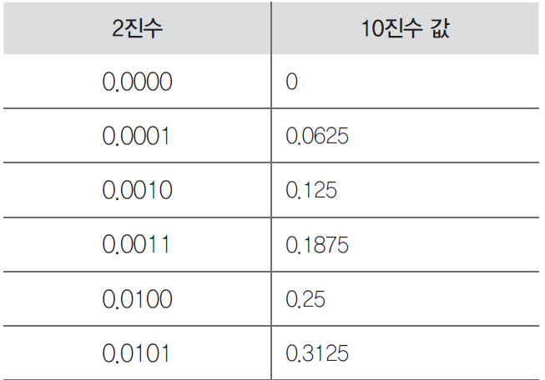
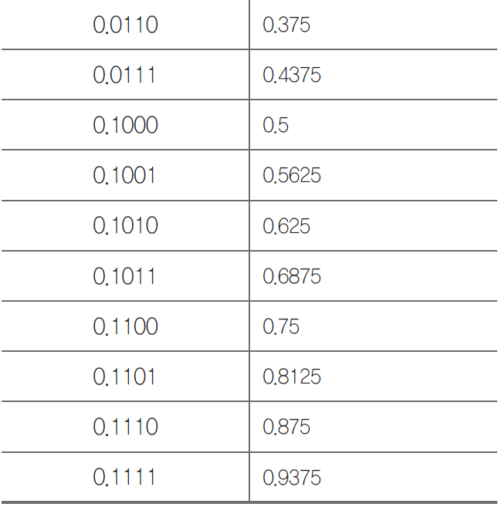
3. 숫자의 표현
실수의 표현
소수점 이하 4자리를 10진수로 나타내면

Slide 23
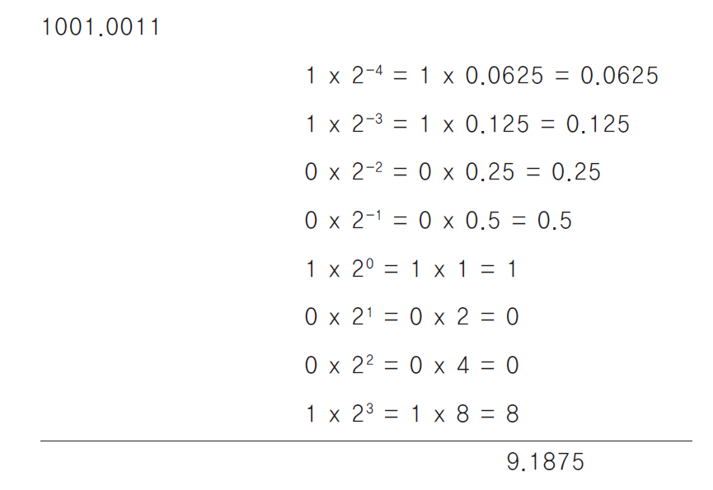
3. 숫자의 표현
실수의 표현
2진 실수를 10진수로 변환하는 방법

Slide 24
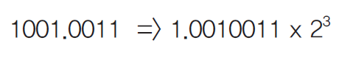
3. 숫자의 표현
실수의 표현
컴퓨터는 실수를 표현하기 위해 부동 소수점(floating-point) 표기법을 사용한다
부동 소수점 표기 방법은 소수점의 위치를 고정시켜 표현하는 방식이다
소수점의 위치를 왼쪽의 가장 유효한 숫자 다음으로 고정시키고 밑수의 지수승으로 표현

Slide 25
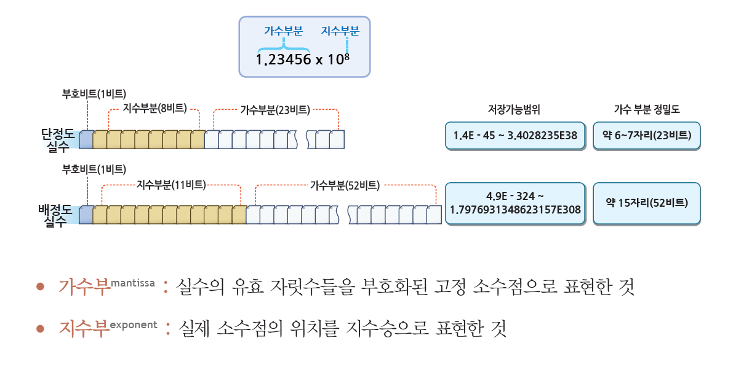
3. 숫자의 표현
실수의 표현
실수를 저장하기 위한 형식
단정도 실수(32비트)
배정도 실수(64비트)

Slide 26
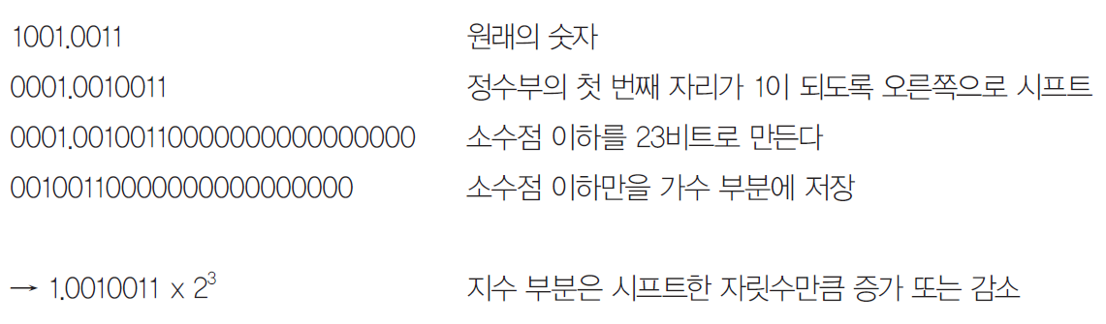
3. 숫자의 표현
실수의 표현
단정도 실수의 가수 부분을 만드는 방법
예 : 1001.0011

Slide 27
3. 숫자의 표현
실수의 표현
단정도 실수의 지수 부분을 만드는 방법
지수부에는 8비트가 배정(256개의 상태를 나타낼 수 있음)
숫자로는 0-255까지 나타낼 수 있지만, 음수 값을 나타낼 수 있어야 하므로 익세스(excess) 표현법을 사용
익세스 표현법 : 지수부의 값을 반으로 나누어 그 값을 0으로 간주하여 음수지수와 양수지수를 표현하는 방법

Slide 28
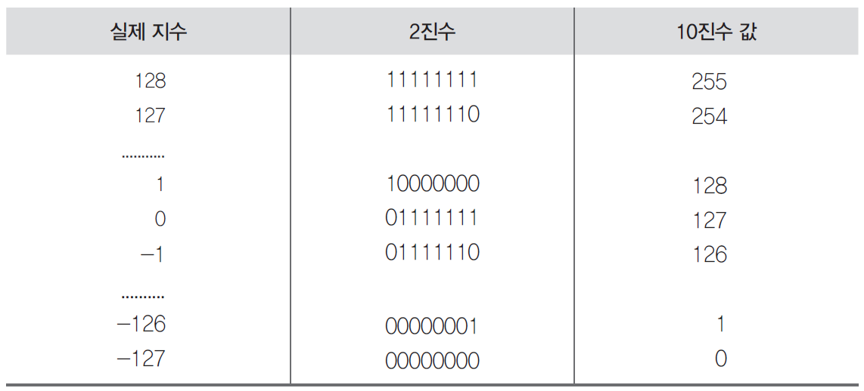
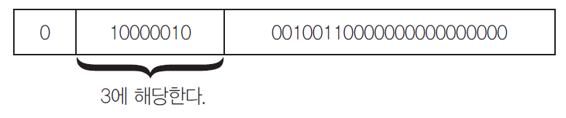
3. 숫자의 표현
실수의 표현
단정도 표현에서의 지수부 익세스 표현
예 : 1001.0011을 단정도

Slide 29
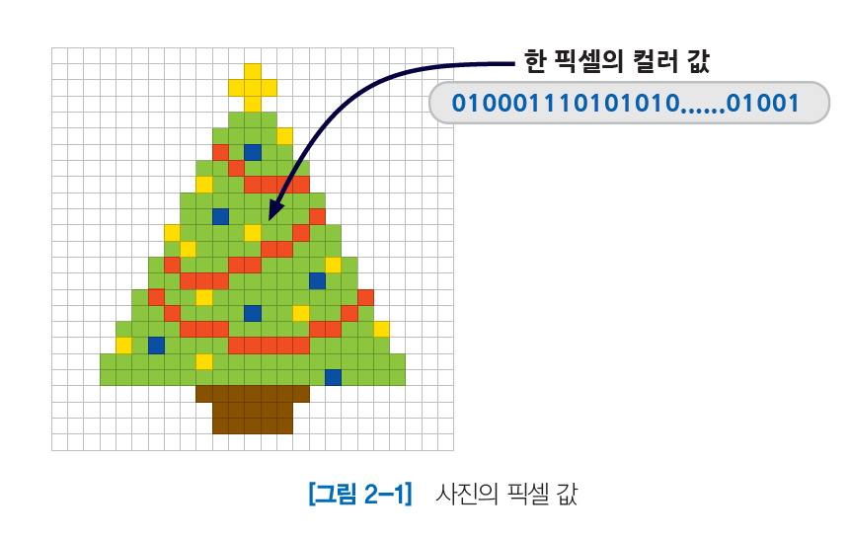
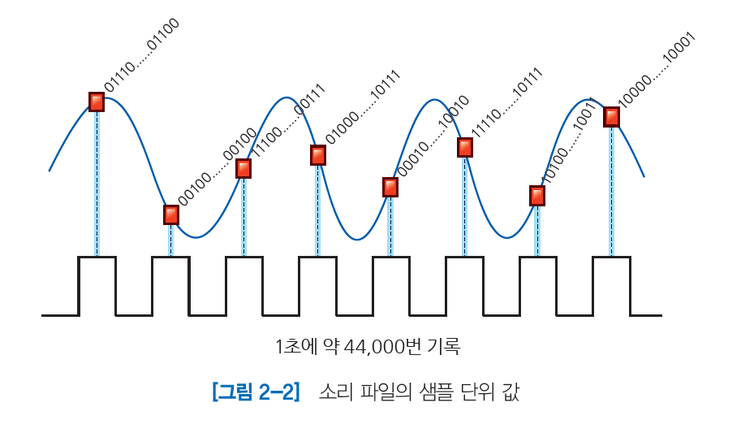
4. 멀티미디어 정보의 표현
멀티미디어 데이터 역시 컴퓨터에 저장되고 처리되기 위해서는 모두 0와 1로 저장
사진의 경우는 사진을 가로와 세로로 작게 나누어 놓은 픽셀 단위로 저장
소리의 경우 샘플이라고 불리는 작은 단위(CD의 경우 : 4만4천번/초당)로 나누어 주파수에 해당하는 파일로 저장

Slide 30
Section 2 운영체제와 소프트웨어
프로그램이 실행되는 환경을 이해하기 위해 운영체제의 역할을 알아야 한다

Slide 31
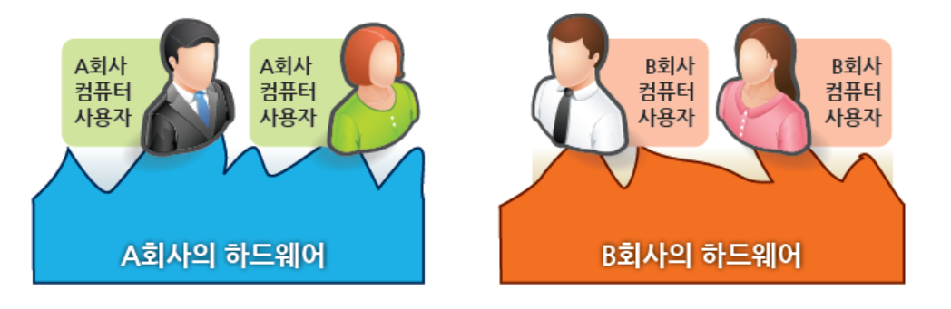
1. 운영체제(OS:Operating System)
컴퓨터 개발 초기
운영체제가 없거나 컴퓨터 회사별로 서로 다른 운영체제를 제공하였다.
컴퓨터 회사별로 컴퓨터의 사용방법이 다르다
특정 컴퓨터를 사용하던 사용자가 다른 컴퓨터를 사용하기 위해서는 동작 방법을 다시 배워야 한다

Slide 32
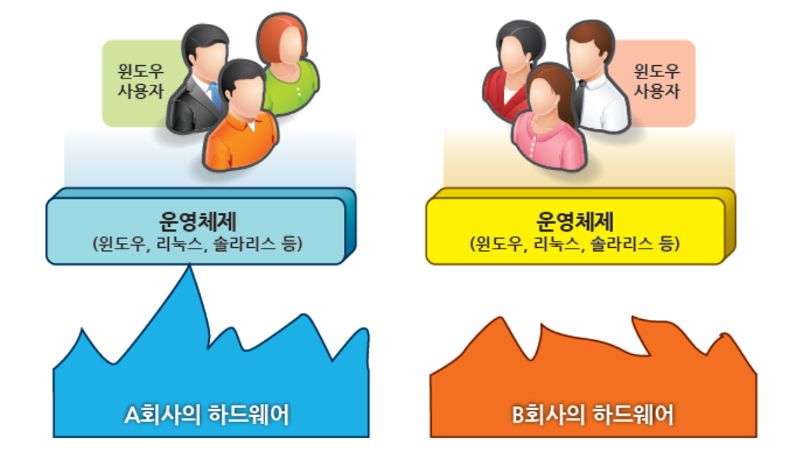
1. 운영체제(OS:Operating System)
운영체제
“사용자가 컴퓨터를 편리하게 사용할 수 있도록 하드웨어 자원을 관리해주는 소프트웨어”
사용자가 운영체제만 배우면 같은 운영체제를 사용하는 어떠한 종류(회사)의 컴퓨도 쉽게 사용할 수 있다
운영체제는 항상 하드웨어 자원을 최적의 상태로 유지한다
사용자는 각 회사의 컴퓨터를 배우지 않고, 운영체제를 배워 모든 컴퓨터를 사용한다.

Slide 33
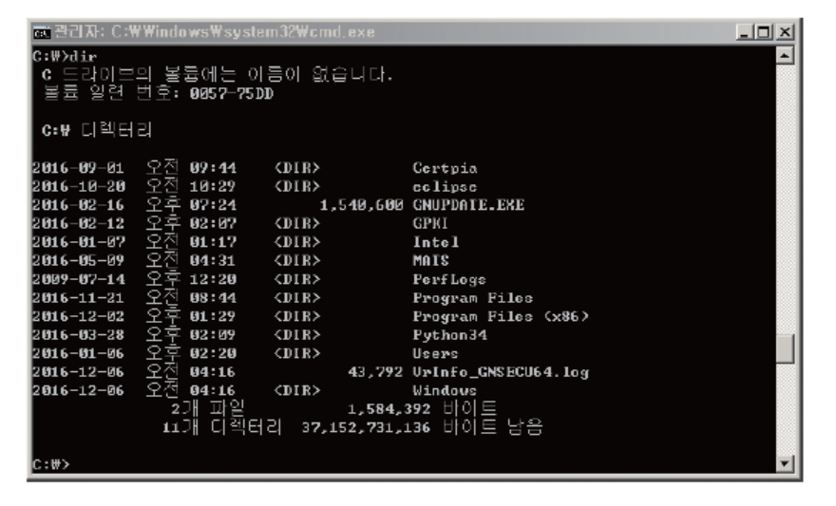
2. 운영체제의 종류
1950년대 컴퓨터가 개발된 이후에 운영체제는 꾸준히 발전되어 왔다
퍼스널 컴퓨터가 등장 이후로 마이크로소프트 사의 운영체제가 표준 운영체제로 자리를 잡았다
DOS(Disk Operating System)
퍼스널 컴퓨터 개발 초기의 운영체제
마이크로소프트사의 MS-DOS와 DR-DOS, Novel DOS 등이 있었으나 MS-DOS가 많이 사용되었다

Slide 34
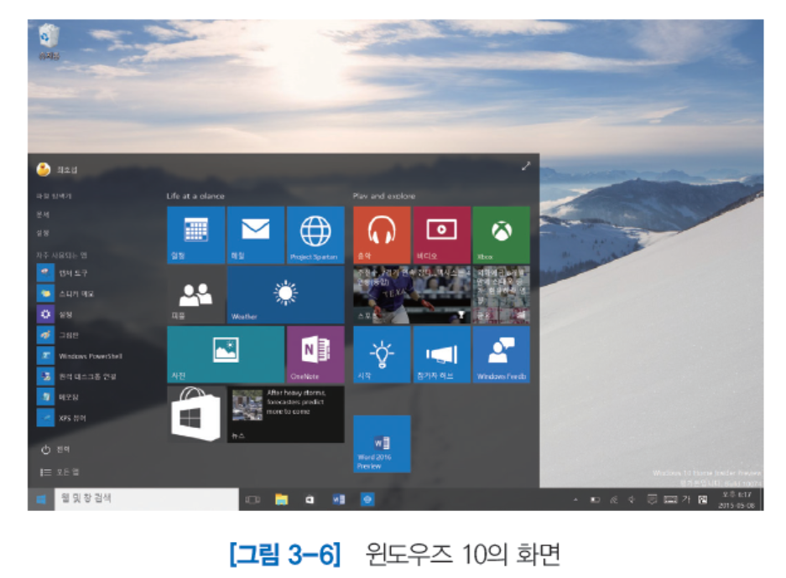
2. 운영체제의 종류
윈도우 계열 운영체제
명령어 입력 방식이 아닌 마우스로 편리하게 사용할 수 있는 GUI(Graphical User Interface) 방식의 운영체제
MS-W indow=>Windows XP=>Windows Vista=>Windows 7-10 등으로 발전
현재 마이크로소프트사는 퍼스널 컴퓨터 운영체제 시장을 거의 독점하고 있다

Slide 35
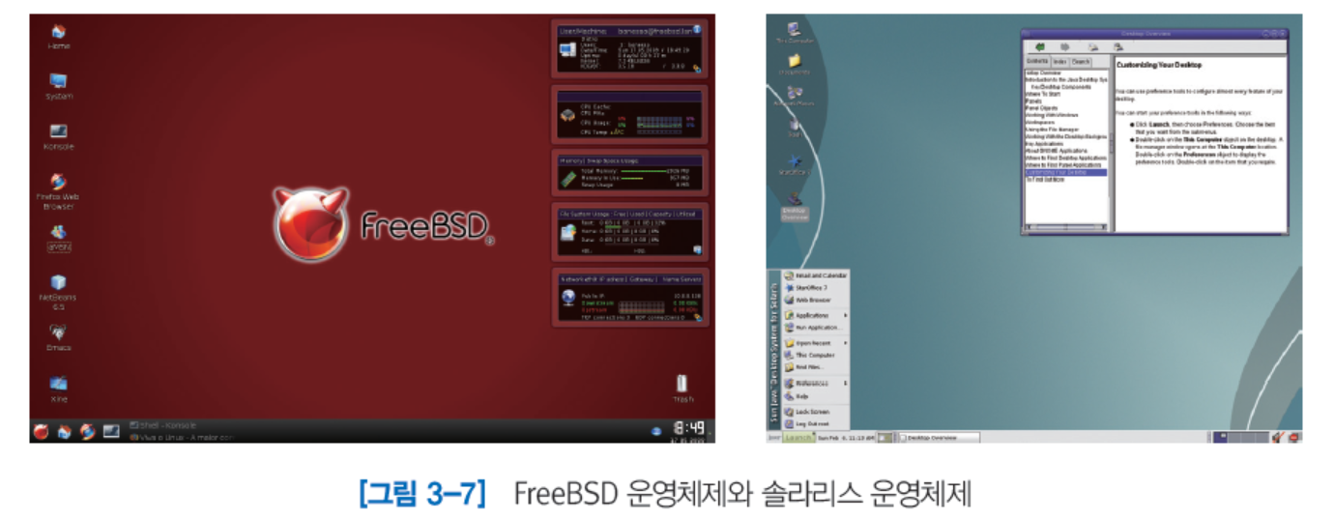
2. 운영체제의 종류
유닉스(Unix) 계열 운영체제
1969년 미국의 AT&T사의 벨 연구소에서 개발된 운영체제
중.대형 컴퓨터의 운영체제
현재 솔라리스와 FreeBSD 유닉스 운영체제로 발전
중대형 컴퓨터에서 가장 많이 사용되는 운영체제

Slide 36
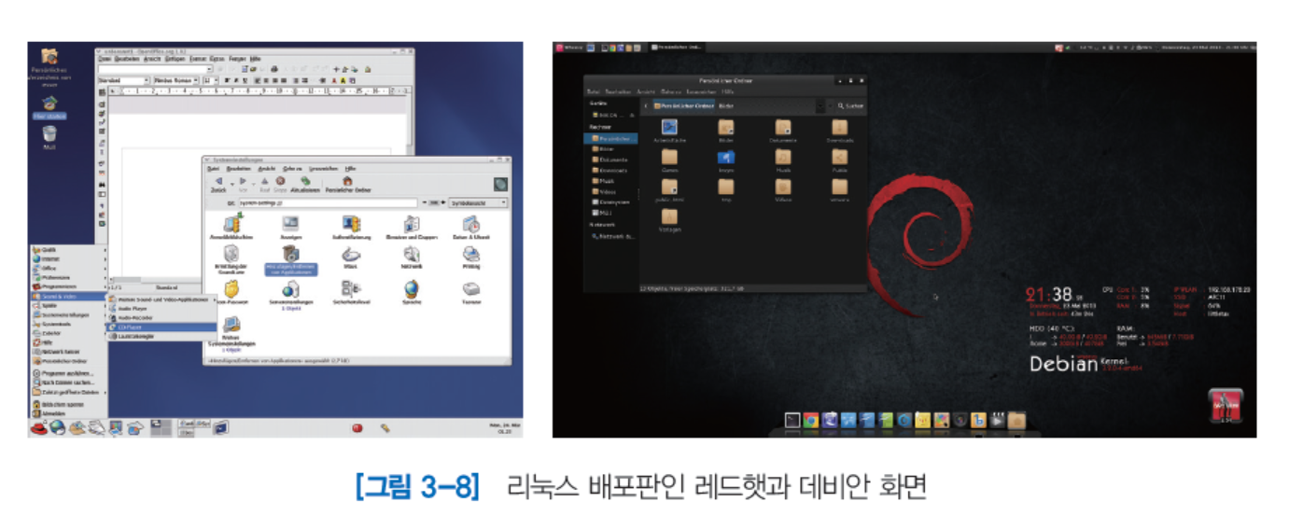
2. 운영체제의 종류
리눅스(Linux) 운영체제
1991년 핀란드 헬싱키 대학교 학생인 리누스 토발즈에 의해 만들어진 운영체제
유닉스를 PC에서 다용할 수 있게 만든 운영체제
PC 또는 인터넷 서버용 운영체제로 많이 사용
현재 리눅스 배포판인 레드햇(Red Hat), 데비안(Debian) 등이 제공

Slide 37
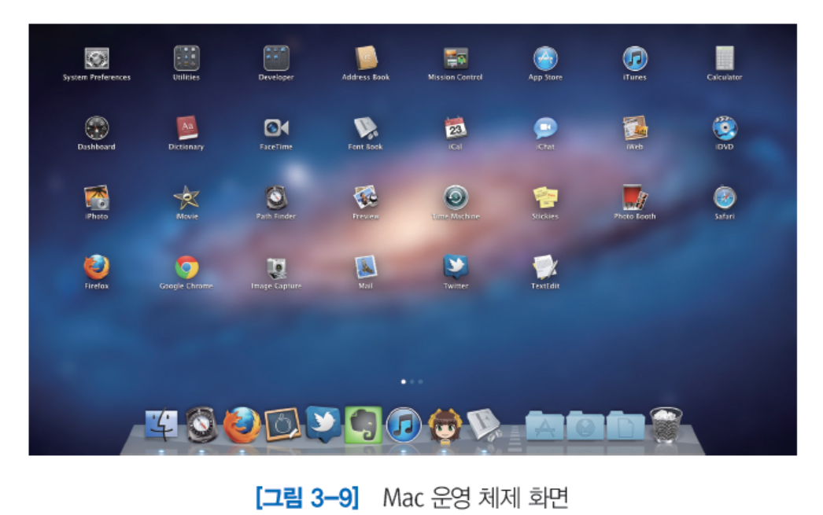
2. 운영체제의 종류
Mac 운영체제
1984년 미국의 애플 컴퓨터사가 매킨토시 계열 컴퓨터의 운영체제로 개발
마우스를 사용한 최초의 GUI 형태의 운영체제

Slide 38
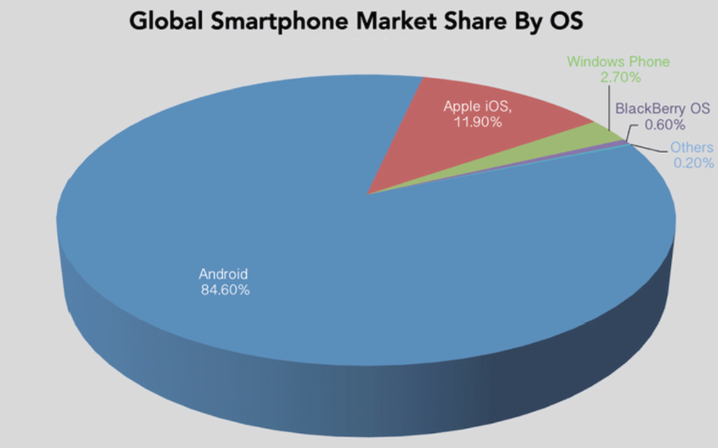
2. 운영체제의 종류
스마트폰 운영체제
스마트폰 시장의 경쟁은 운영체제의 경쟁이라 해도 과언이 아니다
현재 스마트폰에서 제공되는 운영체제로는 구글의 안드로이드, 심비안, 애플의 iOS, 블랙베리 OS, 윈도폰7, 삼성 바다OS 등이 있다

Slide 39
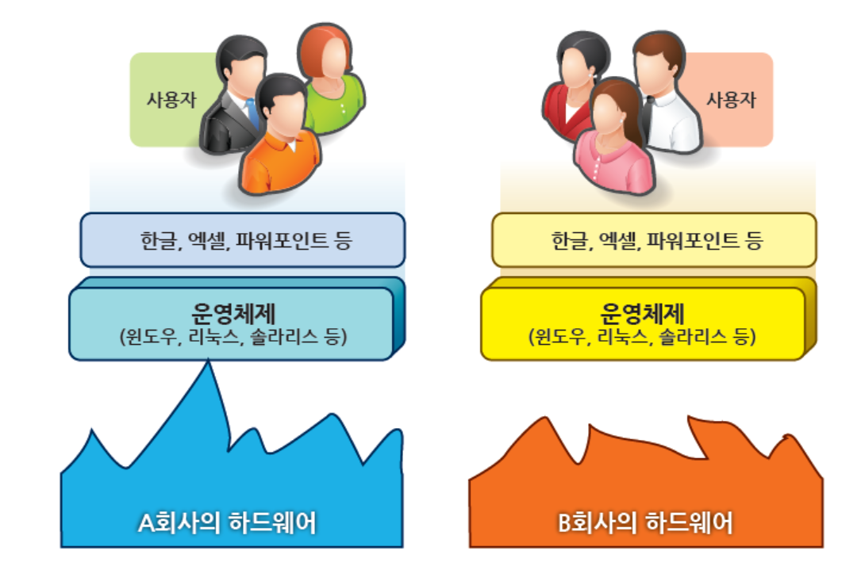
3. 운영체제와 소프트웨어 실행
대부분의 응용프로그램들은 운영체제 상에서 실행된다.
대부분의 소프트웨어는 운영체제 별로 분류되어 판매된다
소프트웨어가 동작할 때 컴퓨터 하드웨어 자원에 접근하게 되는데, 이 경우 운영체제의 기능들을 이용한다

Slide 40
Section 3 프로그램의 실행
프로그램이 컴퓨터 내부에서 어떻게 실행되는가?
프로그램이 실행되기 위해서 어떻게 적재(loading) 되는가?
중앙처리장치의 기능은?
중앙처리장치 내에서 프로그램이 어떻게 실행되는가?

Slide 41
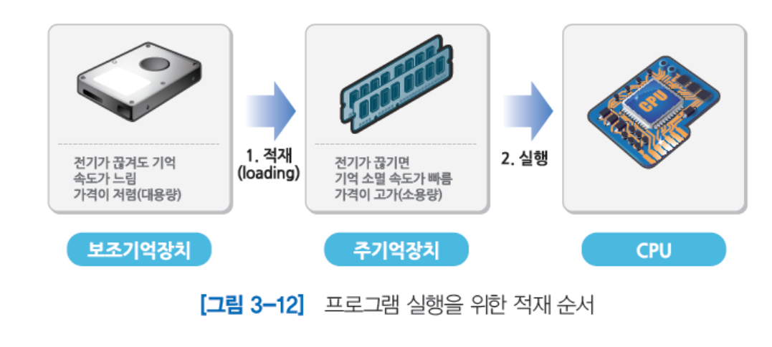
1. 프로그램 실행을 위한 적재 순서
프로그램은 컴퓨터의 기억장치에 저장된다
컴퓨터에 저장된 프로그램이 실행되기 위해서는 적재(loading) 과정을 거쳐 메모리에 적재된다
CPU는 메모리에 적재된 프로그램을 실행한다

Slide 42
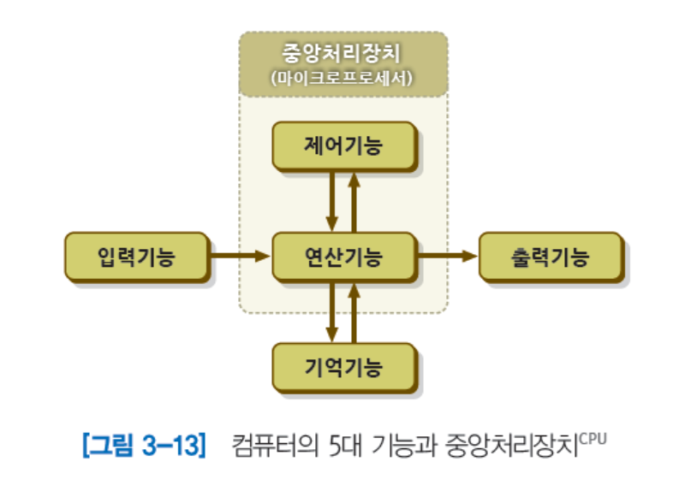
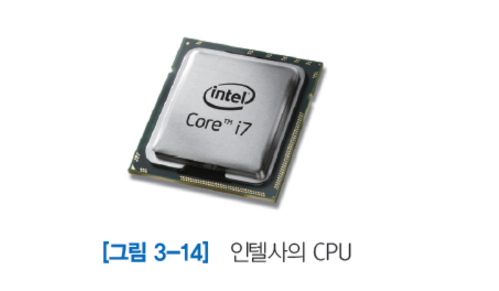
2. 중앙처리장치(CPU:Central Processing Unit)의 구조와 기능
중앙처리장치
컴퓨터의 5대 기능 중에서 제어기능과 연산기능을 합쳐 하나의 칩(chip)으로 만든 것을 CPU 또는 마이크로 프로세서(micro processor)라고 함

Slide 43
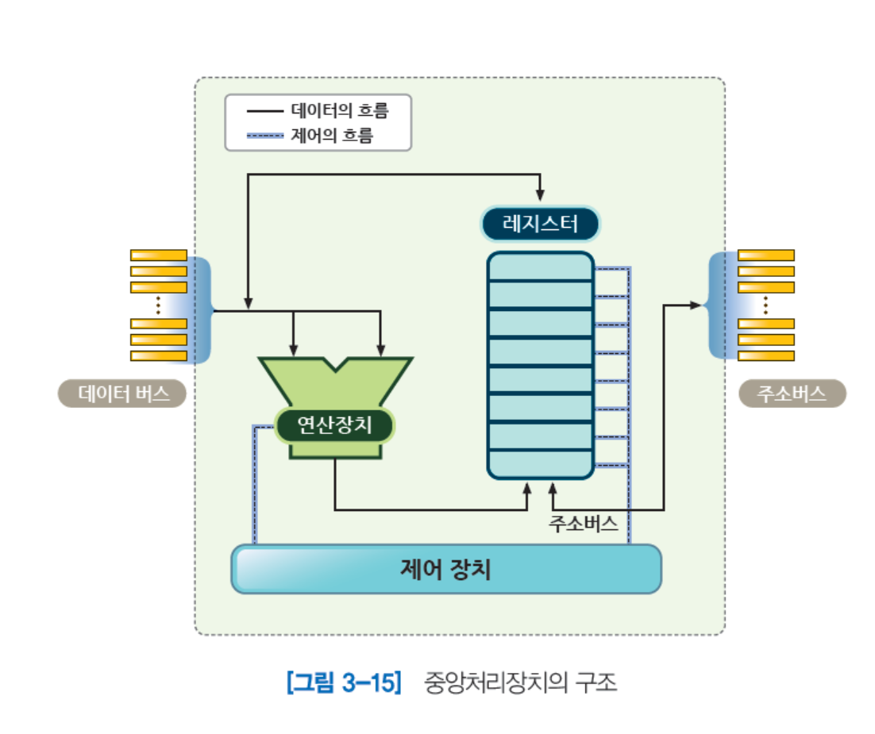
2. 중앙처리장치의 구조와 기능
중앙처리장치는 레지스터, 연산장치, 제어장치로 구성
레지스터는 임시기억장소 주기억장치로부터 읽어온 데이터나 연산장치에서 계산된 결과를 일시적으로 저장하는데 사용

Slide 44
2. 중앙처리장치의 구조와 기능
중앙처리장치의 기능
연산기능
수치연산(+,-,*,/), 논리연산(AND, OR, NOT)및 자료변환 연산(SHIFT,ROTATE) 등을 수행
ALU(Arithmetic Logic Unit)가 이 기능을 수행
기억기능
소 용량이면서 매우 빠른 기억장치
기억장치로 부터 연산을 위해 가져온 데이터나 연산기능에 의해 연산된 결과를 임시 저장하기 위해 사용하는 기억장치

Slide 45
2. 중앙처리장치의 구조와 기능
중앙처리장치의 기능
전달기능
데이터를 처리하기 위해 주변장치로부터 데이터를 가져오거나 계산결과를 주변장치에게 전달하는 기능
제어기능
인간의 중추신경에 해당되는 부분으로서 데이터를 가져오고 연산하고 그 결과를 저장하는 모든 제어를 담당

Slide 46
3. 프로그램의 실행
프로그램이 실행되기 위해서는
하드 디스크에 저장된 프로그램이 주기억장치(Main memory)에 적재 되고
적재된 주기억 장치의 주소를 중앙처리장치에 전달하면
중앙처리장치는 그 주소에 있는 데이터를 하나씩 가져다 처리

Slide 47
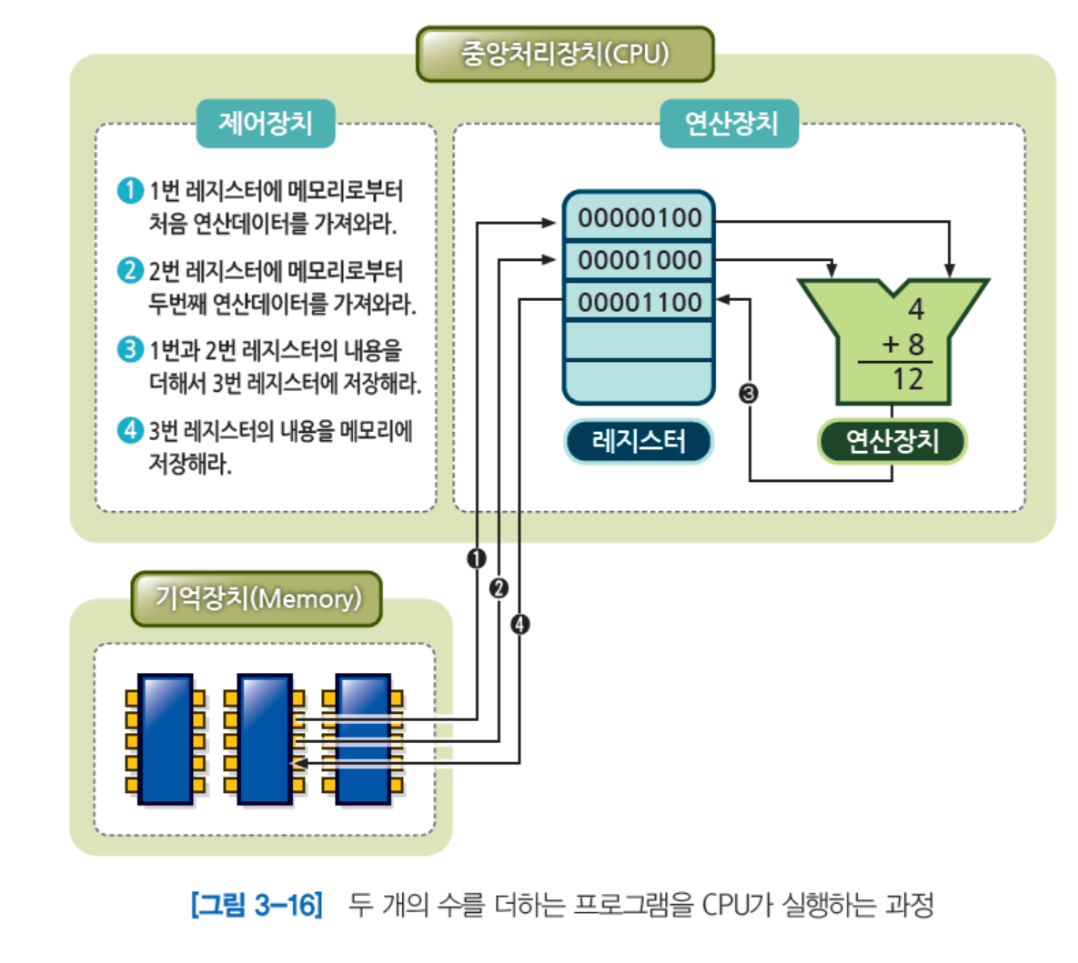
3. 프로그램의 실행
프로그램
A = 4
B = 8
C = A+B

